Slide 1
第三章 栈和队列
本章内容
  3.1 栈
    3.1.1 栈的定义及基本运算
    3.1.2 栈的存储结构和实现
    3.1.3 栈的应用
  3.2 队列
    3.2.1 队列的定义及基本运算
    3.2.2 队列的存储结构和实现
    3.2.3 队列的应用

Slide 2
3.1.1 栈的定义及基本运算
栈（Stack）的定义
  栈是仅限定在表尾进行插入和删除操作的线性表。
  术语
    栈顶(top)－－栈的表尾
    栈底(bottom) －－栈的表头
    空栈－－没有元素的栈
    入栈(push) －－向栈顶压入元素
    出栈(pop) －－从栈顶弹出元素
入栈
出栈
a_{n}
a_{n-1}
...
a₂
a₁
栈顶
  栈的特点
  栈的修改是按后进先出的原则进行的。因此，栈称为后进先出表（LIFO）。
栈底

Slide 3
3.1.1 栈的定义及基本运算
栈的基本运算
  InitStack(&S): 初始化栈S
  StackEmpty(): 判断栈是否为空
  Push(e): 将元素e放入栈顶
  Pop(e): 移走栈顶的元素，同时由e带回该元素的值
  Gettop(): 获取栈顶的元素，但不从栈中移走

Slide 4
3.1.1 栈的定义及基本运算
栈的运算演示
  (1)A、B、C、D四个元素依次进入一个栈，再依次出栈，得到一个输出序列DCBA。
DCBA
ABCD
D
C
B
A

Slide 5
3.1.1 栈的定义及基本运算
栈的运算演示
  (1)A、B、C、D四个元素依次进入一个栈，再依次出栈，得到一个输出序列DCBA。
  (2)能否由入栈序列A、B、C、D、E得到出栈序列CBDAE？
A
C
ABCDE
出栈序列：
B
操作序列：
① 元素A入栈
② 元素B入栈
③ 元素C入栈
C
B
A

Slide 6
3.1.1 栈的定义及基本运算
栈的运算演示
  (1)A、B、C、D四个元素依次进入一个栈，再依次出栈，得到一个输出序列DCBA。
  (2)能否由入栈序列A、B、C、D、E得到出栈序列CBDAE？
出栈序列：
DE
C
B
操作序列：
① 元素A入栈
② 元素B入栈
③ 元素C入栈
④ 元素C出栈
⑤ 元素B出栈
C
B
A

Slide 7
3.1.1 栈的定义及基本运算
栈的运算演示
  (1)A、B、C、D四个元素依次进入一个栈，再依次出栈，得到一个输出序列DCBA。
  (2)能否由入栈序列A、B、C、D、E得到出栈序列CBDAE？
D
出栈序列：
DE
C
B
D
A
操作序列：
① 元素A入栈
② 元素B入栈
③ 元素C入栈
④ 元素C出栈
⑤ 元素B出栈
⑥ 元素D入栈
D
⑦ 元素D出栈
A
⑧ 元素A出栈

Slide 8
3.1.1 栈的定义及基本运算
栈的运算演示
  (1)A、B、C、D四个元素依次进入一个栈，再依次出栈，得到一个输出序列DCBA。
  (2)能否由入栈序列A、B、C、D、E得到出栈序列CBDAE？
E
出栈序列：
E
C
B
D
A
E
操作序列：
① 元素A入栈
② 元素B入栈
③ 元素C入栈
④ 元素C出栈
⑤ 元素B出栈
⑥ 元素D入栈
⑦ 元素D出栈
E
⑧ 元素A出栈
⑨ 元素E入栈
⑩ 元素E出栈

Slide 9
3.1.2 栈的存储结构和实现
顺序栈－－栈采用顺序存储结构
链栈－－栈采用链表存储结构（单链表即可）(理解即可）

Slide 10
3.1.2 栈的存储结构和实现
顺序栈－－栈采用顺序存储结构
6F28 | a_{n}
6F26 | a_{n-1}
... | ...
6F02 | a₂
6F00 | a₁
top
a_{n}
a_{n-1}
...
a₂
a₁
a₁
栈顶
a₂
…
a_{n-1}
a_{n}
base
栈底
线性表
栈
栈的顺序存储映象

Slide 11
3.1.2 栈的存储结构和实现
顺序栈－－栈采用顺序存储结构
6F28 | a_{n}
6F26 | a_{n-1}
... | ...
6F02 | a₂
6F00 | a₁
top
顺序栈基本操作的实现
InitStack(&S): 初始化栈S
StackEmpty(): 判断栈是否为空
Push(e): 将元素e放入栈顶
Pop(e): 移走栈顶的元素，同时由e带回该元素的值
Gettop(): 获取栈顶的元素，但不从栈中移走
base
栈的顺序存储映象

Slide 12
3.1.2 栈的存储结构和实现
顺序栈－－栈的顺序存储结构
顺序栈基本操作的实现
  StackEmpty():
  top = = base
  Push(e):
  *top++ = e
  Pop(e):
  e = *--top
  Gettop():
  e = *(top-1)
  思考：若令top指向栈顶元素，与上述方法有何区别？
6F28 | a_{n}
6F26 | a_{n-1}
... | ...
6F02 | a₂
6F00 | a₁
top
base
栈的顺序存储映象

Slide 13
3.1.2 栈的存储结构和实现
  顺序栈的C语言实现（遇见定义均要记忆）
    结构定义
    // -----栈的顺序存储表示-----
      # define STACK_INIT_SIZE 100;
      # define STACKINCREMENT 10;
      typedef struct {
      ElemType *base; //栈底指针，栈构造前和销毁后为空
      ElemType *top; //栈顶指针，指向栈顶元素的下一位置
      int stacksize; //当前分配的栈的存储空间数
      }SqStack;

Slide 14
3.1.2 栈的存储结构和实现
  顺序栈的C语言实现
    基本操作的实现
    (1) 初始化
      Status InitStack(SqStack &S){
      //构造一个空栈
      S.base = (ElemType *)malloc(STACK_INIT_SIZE * sizeof(ElemType)) ;
      if(!S.base) exit (OVERFLOW);
      S.top = S.base;
      S.stacksize = STACK_INIT_SIZE ;
      return OK;
      }//InitStack

Slide 15
3.1.2 栈的存储结构和实现
  顺序栈的C语言实现
    基本操作的实现
    (2) 元素入栈
      Status Push(SqStack &S, ElemType e){
      //元插入栈顶
      if (S.top – S.base == S.stacksize) {
      S.base = (ElemType *) realloc(S.base,
      (S.stacksize +STACKINCREMENT)*sizeof( ElemType));
      if (!S.base) return OVERFLOW;
      S.top = S.base + S.stacksize;
      S.stacksize += STACKINCREMENT;
      }
      *S.top = e; S.top++;
      return OK;
      }//Push
    请自学其他操作的实现算法。

Slide 16
3.1.2 栈的存储结构和实现
  顺序栈的另一种实现（定义记忆）
    结构定义
    // -----栈的顺序存储表示-----
      #define STACK_INIT_SIZE 100;
      #define STACKINCREMENT 10;
      typedef struct {
      ElemType *base; //栈底指针，栈构造前和销毁后为空
      int top; //栈顶指针，指向栈顶元素的下一位置
      int stacksize; //当前分配的栈的存储空间数
      }SqStack;

Slide 17
3.1.2 栈的存储结构和实现
链栈－－栈采用单链表存储
a_{n}
a_{n-1}
...
a₂
a₁
栈顶
top
a_{n}
a_{n-1}
…
a₂
a₁
^
栈的链式存储
栈底
思考
  ① 是否需要另外设置头指针？
  ② 是否需要头结点？
  ③ 建立链栈适合采用哪种插入法？
  ④ 链栈基本操作的实现。
栈

Slide 18
3.1.3 栈的应用（重点理解）
根据栈的FILO特性，用作某些处理问题的工具。
应用1：数制转换
  例： 43₁₀ = 101011₂
被除数 | 除数 | 商 | 余数
43 | 2 | 21 | 1
21 | 2 | 10 | 1
10 | 2 | 5 | 0
5 | 2 | 2 | 1
2 | 2 | 1 | 0
1 | 2 | 0 | 1
输出
0

Slide 19
3.1.3 栈的应用
应用2：括号匹配
  设一个表达式中可以包含三种括号：“(”和“)”、“[”和“]”、“{”和“}”，并且这三种括号可以按照任意的次序嵌套使用，考查表达式中的括号是否匹配。例如：
  ...[...{...[...}...]...]...[...]...(...)...)...
  例：
    a=b+(c-d)*(e-f));
    while (m<(a[8]+t) {m=m+1; t=t-1;}
  实现方法－－利用栈进行表达式中的括号匹配
  自左至右扫描表达式，若遇左括号，则将左括号入栈，若遇右括号，则将其与栈顶的左括号进行匹配，若配对，则栈顶的左括号出栈，否则出现括号不匹配错误。

Slide 20
3.1.3 栈的应用
3.应用三，表达式求值（课本P52-53）（王道P83）
例如：4+2×3-10/5
按照运算法则，我们应当先算2×3然后算10/5 ，再算加法，最后算减法。
我们需要两个栈，一个用于存储运算符称之为运算符栈，另一个用于存储操作数称之为操作数栈。
（1）首先置操作数栈为空，表达式起始符“#”为运算符栈的栈低元素。
（2）一次读入表达式中每个字符，若是操作数则进操作数栈，若是运算符则和运算符栈栈顶元素比较优先级，然后做相应操作，直至整个表达式求值完毕（即运算符栈顶元素和要放入元素均为“#”）

Slide 21
3.1.3 栈的应用
应用1：进制转换
应用2：括号匹配
应用3：表达式求值
…应用很重要，还有递归
栈与递归

Slide 22

3.1.3 栈的应用举例（算法题出的概率不大，机试可能会出）
迷宫问题
  寻找一条从入口到出口的通路。
前进方向：
上(北)、下(南)、左(西)、右(东)
入口
1
2
3
4
5
6
7
8
北
1
2
西
东
3
4
南
5
走步规则：
首先从向下开始，按照逆时针方向搜索下一步可能前进的位置
6
7
8
出口

Slide 23
3.1.3 栈的应用
迷宫问题
1
2
3
4
5
6
7
8
1
i
2
i
3
i
(7,1)
4
i
(6,1)
5
i
(5,1)
6
i
(4,1)
7
(3,1)
8
(2,1)
栈
(1,1)

Slide 24
3.1.3 栈的应用
迷宫问题
(8,8)
…
1
2
3
4
5
6
7
8
1
i
2
i
(6,4)
3
i
(6,3)
(5,3)
4
i
(7,1)
5
i
i
(5,2)
i
i
(6,1)
(5,1)
6
i
i
i
@
i
(4,1)
7
@
i
(3,1)
8
i
i
i
(2,1)
栈
(1,1)

Slide 25
求迷宫路径算法的基本思想是：
3.1.3 栈的应用
假设以栈S记录当前路径，则栈顶中存放的是“当前路径上最后一个位置信息”
若当前位置“可通”，则纳入路径（入栈），继续前进;
若当前位置“不可通”，则后退（出栈），换方向继续探索;
若四周“均无通路”，则将当前位置从路径中删除出去。

Slide 26
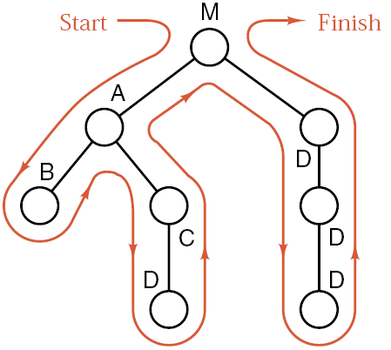
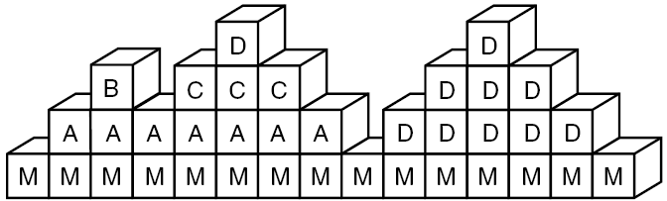
栈与递归
程序运行时的函数调用：Stacks and Trees
Trees of function calls
Stack frames for function calls
Stack space
for data
Time

Slide 27
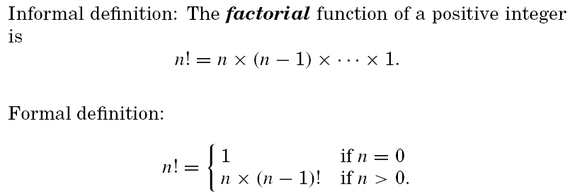
Examples: Factorials
Factorials: A Recursive Definition
一般来说，递归需要有边界条件、递归前进段和递归返回段。当边界条件不满足时，递归前进；当边界条件满足时，递归返回。

Slide 28
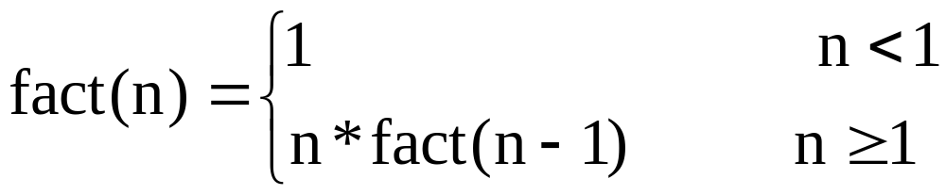
Examples: Factorials
Factorials: A Recursive Definition
int factorial(int n)
/* Pre: n is a nonnegative integer.
Post: Return the value of the factorial of n. */
{
if (n == 0)
return 1;
else
return n * factorial(n − 1);
}

Slide 29
栈与递归
Factorials: A Recursive Definition
int factorial(int n)
{
if (n == 0) return 1;
else return n * factorial(n − 1);
}
factorial(5) = 5 * factorial(4)
= 5 * (4 * factorial(3))
= 5 * (4 * (3 * factorial(2)))
= 5 * (4 * (3 * (2 * factorial(1))))
= 5 * (4 * (3 * (2 * (1 * factorial(0)))))
= 5 * (4 * (3 * (2 * (1 * 1))))
= 5 * (4 * (3 * (2 * 1)))
= 5 * (4 * (3 * 2))
= 5 * (4 * 6)
= 5 * 24
= 120
栈与递归

Slide 30
栈与递归
递归（recursion）与迭代（iteration）
Recursion:
int factorial(int n)
{
if (n == 0) return 1;
else return n * factorial(n − 1);
}
Iteration:
int factorial(int n)
{
int count, product = 1;
for (count = 1; count <= n; count++)
product = product * count;
return product;
}

Slide 31
栈与递归
递归（recursion）与迭代（iteration）
Recursion:
简单
运行时需要更多的时间和空间
某些计算可能一再重复进行
Iteration:
与递归过程相比，可能较难理解
运行时需要较少的时间和空间

Slide 32
栈与递归
Fibonacci Numbers
F₀ = 0, F₁= 1, F_{n} = F_{n-1} + F_{n-2}
int fibonacci(int n)
{
if (n <= 0) return 0;
else if (n==1) return 1;
else return fibonacci(n-1) + fibonacci(n-2);
}

Slide 33
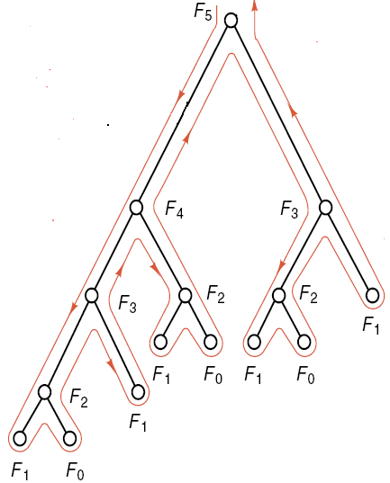
栈与递归
Fibonacci Numbers
int fibonacci(int n)
{
if (n <= 0) return 0;
else if (n==1) return 1;
else
return fibonacci(n-1) +
fibonacci(n-2);
}

Slide 34

3.2.1 队列的定义及基本运算
队列(Queue)

Slide 35
3.2.1 队列的定义及基本运算
队列(Queue)的定义
  队列是仅限定在表尾进行插入和表头进行删除操作的线性表。
  术语
    队头(front)－－队列的表头，即只允许删除的一端。
    队尾(rear) －－队列的表尾，即只允许插入的一端。
    入队(EnQueue) －－向队尾插入元素。
    出队(DeQueue) －－从队头删除元素。
a₁ a₂ … a_{i} … a_{n}
出队
入队
队头front
队尾rear
  队列的特点
  队列的修改是按先进先出的原则进行的。因此，队列称为先进先出表（FIFO）。

Slide 36
3.2.1 队列的定义及基本运算
队列的基本运算
  InitQueue(&Q): 初始化队列Q
  QueueEmpty(): 判断队列是否为空
  EnQueue(e): 将元素e放入队尾
  DeQueue(e): 移走队头元素，由e带回该元素的值
  GetFront(): 获取队头元素的值，但不从队列中移走该元素
  Length(): 计算并返回队列中元素的个数

Slide 37
3.2.1 队列的定义及基本运算
链队列－－队列采用链式存储结构
循环队列－－队列采用顺序存储结构

Slide 38
3.2.2 队列的存储结构和实现
链队列－－队列的链式存储结构
a₁ a₂ … a_{i} … a_{n}
出队
入队
队头front
队尾rear
Q.front
a₁
a₂
…
a_{i}
…
a_{n}
^
Q.rear
队列的链式存储

Slide 39
3.2.2 队列的存储结构和实现
  链队列的C语言实现（重点记忆）
  //-----单链队列的存储结构-----
    typedef struct QNode{ //链表结点类型
    QElemType data;
    struct QNode *next;
    }QNode,*QueuePtr;
    typedef struct { //队列类型
    QueuePtr front; //队头指针
    QueuePtr rear; //队尾指针
    }LinkQueue;
data
Q.front
Q.rear
Q.front
a₁
a₂
…
a_{i}
…
a_{n}
^
Q.rear

Slide 40
3.2.2 队列的存储结构和实现
链队列的C语言实现
  InitQueue(&Q): 初始化队列Q
  QueueEmpty(): 判断队列是否为空
  EnQueue(e): 将元素e放入队尾
  DeQueue(e): 移走队头元素，由e带回该元素的值
  GetFront(): 获取队头元素的值，但不从队列中移走该元素
  Length(): 计算并返回队列中元素的个数
Q.front
a₁
a₂
…
a_{i}
…
a_{n}
^
Q.rear

Slide 41
3.2.2 队列的存储结构和实现
  链队列基本操作的实现
  (1) 初始化
Q.front
^
Q.rear
    Status InitQueue(LinkQueue &Q) {
    //构造一个空队列Q
    Q.front= Q.rear = (QueuePtr)malloc(sizeof(QNode));
    if(!Q.front) exit(OVERFLOW);
    Q.front->next = NULL;
    return OK;
    }
  (2) 入队
    Status EnQueue(LinkQueue &Q, QElemType e){
    //将元素e插入到队列Q中
    p = (QueuePtr)malloc(sizeof(QNode));
    if (!p) exit(OVERFLOW);
    p->data = e; p->next=NULL;
    Q.rear->next = p; Q.rear = p;
    return OK;
    }

Slide 42
3.2.2 队列的存储结构和实现
  链队列基本操作的实现
  (1) 初始化
  (2) 入队列
  (3) 出队列
Q.front
^
Q.rear
    Status DeQueue(LinkQueue &Q, QElemType &e){
    //若队列不空，则队头元素出队列，用e返回其值，返回OK
    //否则返回ERROR
    if (Q.rear == Q.front)
    return ERROR;
    p = Q.front -> next;
    e = p -> data;
    Q.front->next = p -> next;
    if (Q.rear == p)
    Q.rear = Q.front;
    free(p);
    return OK;
    }
思考：
如果不设置头结点，需要考虑那些特殊情况？

Slide 43
3.2.2 队列的存储结构和实现
循环队列－－队列的顺序存储结构（重点，尤其是判断空满）
a₁ a₂ … a_{i} … a_{n}
出队
入队
队头front
队尾rear
 | a_{n}
 | …
 | a_{i}
 | ...
 | a₂
 | a₁
Q.front
Q.rear
a₁
m-1
0
a₂
1
n+1
2
a₃
n
Q.rear
a_{n}
……
Q.front

Slide 44
为什么是循环队列？
typedef struct {
QElemType *base;
int front;
int rear;
}SqQueue;
反之，顺序队列不循环时存在什么问题？
从创建空的队列开始
Status InitQueue(SqQueue &Q) { //构造一个空队列
Q.base = new QElemType [MAXSIZE];
if (!Q.base)
return overflow;
Q.front = Q.rear = 0;
return success;
}
0
1
2
3
4
5
6
7
队头元素指示Q.front=0
队尾元素指示Q.rear=0

Slide 45
队列的两个重要状态：队列空与队列满
空队列的条件：Q.rear==Q.front==0
0
1
2
3
4
5
6
7
Q.front
Q.rear
队列满的条件：Q.rear==MAXSIZE
0
1
2
3
4
5
6
7
e₁
e₂
e₃
e₄
e₅
e₆
e₇
e₈
Q.front
Q.rear

Slide 46
元素e_{1、}e_{2、}e₃入队列
队列不满时，新元素new_element入队：
Q.base[Q.rear] = new_element；
Q.rear++;
0
1
2
3
4
5
6
7
e₁
Q.front
0
1
2
3
4
5
6
7
Q.rear
e₁
e₂
Q.front
0
1
2
3
4
5
6
7
Q.rear
e₁
e₂
e₃
Q.front
Q.rear

Slide 47
小结：顺序队列
队列长度：Q.rear-Q.front
队头元素：Q.base[Q.front]
队尾元素：Q.base[Q.rear-1]，
元素入队时仅修改队尾指针rear
0
1
2
3
4
5
6
7
e₁
e₂
e₃
e₄
e₅
e₆
Q.front
Q.rear

Slide 48
元素出队列
队列不空时，队头元素出队：
Exit_element = Q.base[Q.front]；
Q.front = Q.front+1;
0
1
2
3
4
5
6
7
e₂
e₃
e₄
e₅
e₆
0
1
2
3
4
5
6
7
Q.front
Q.rear
e₄
e₅
e₆
元素e₁出队列Q后
Q.front
Q.rear
元素出队列时仅修队头指针front
元素e₂和e₃出队列Q后

Slide 49
元素e₇和e₈入队列后，队满，假的
0
1
2
3
4
5
6
7
e₄
e₅
e₆
e₇
e₈
Q.front
Q.rear
队列中有空闲单元，但新元素进入队列无法在O(1)时间复杂度完成（需要移动元素）
这种假的队满情况称为顺序队列假溢出

Slide 50
解决方法
将队列空间看成是环形结构，
当Q.rear= =MAXSIZE时，将其置为0，
即令Q.rear=0; 或Q.rear=Q.rear % MAXSIZE;
Q.rear
e₈
考察元素入、出循环队列操作
e₇
7
0
6
1
e₆
5
2
4
3
e₅
e₄
Q.front

Slide 51
元素入循环队列
队列不满时，新元素new_element入队：Q.base[Q.rear]=new_element；
Q.rear=(Q.rear+1) % MAXSIZE;
Q.rear
e₈
e₇
7
0
6
1
e₆
5
2
4
3
e₅
e₄
Q.front

Slide 52
元素入循环队列(续)
队列不满时，新元素new_element入队：Q.base[Q.rear]=new_element；
Q.rear=(Q.rear+1) % MAXSIZE;
e₈
e₉
e₇
7
0
e₁₀
6
1
e₆
5
2
4
3
e₅
e₄
Q.rear
Q.front

Slide 53
元素入循环队列(续)
当入队元素多于出队元素时，到某一时刻队满，此时Q.rear==Q.front
e₈
e₉
出循环队列情况如何呢？
e₇
7
0
e₁₀
6
1
e₆
5
2
e₁₁
4
3
e₅
e₄
Q.rear
Q.front

Slide 54
元素出循环队列(续)
队列不空时，队头元素出队：
Ex_element= Q.base[Q.front]；
Q.front=(Q.front+1)%MAXSIZE;
e₈
e₉
Q.front
e₈
e₉
e₇
7
0
e₁₀
6
1
e₇
7
0
e₁₀
5
2
6
1
e₆
e₁₁
4
3
5
2
e₁₁
Q.rear
4
3
Q.rear
Q.front

Slide 55
元素出循环队列(续)
队列不空时，队头元素出队：
Ex_element= Q.base[Q.front]；
Q.front=(Q.front+1)%MAXSIZE;
Q.front
e₈
e₉
7
0
e₁₀
6
1
5
2
e₁₁
4
3
Q.rear

Slide 56
元素出循环队列(续)
当出队元素多于入队元素时，到某一时刻，队空
此时，Q.front==Q.rear(不一定为0)
7
0
6
1
5
2
4
3
Q.rear
Q.front

Slide 57
循环队列的问题
当Q.rear==Q.front时，如何区分队列空和队列满
此时，Q.rear-Q.front也不再表示队列的长度
e₈
e₉
e₇
7
0
7
0
e₁₀
6
1
6
1
e₆
5
2
e₁₁
5
2
4
3
4
3
e₅
e₄
Q.rear
Q.rear
Q.front
Q.front

Slide 58
两种解决方法
方法1:
设置一个队列长度计数器Q.length
初始值为0（队列空）
当一个元素入队列时， Q.length加1
当一个元素出队列时， Q.length减1
方法2:
令队列空间中的一个单元闲置，使得在任何时刻，保持Q.rear和Q.front之间至少间隔一个空闲单元

Slide 59
设置闲置单元
令队列空间中的一个单元闲置，使得在任何时刻，保持Q.rear和Q.front之间至少间隔一个空闲单元
队列满：
(Q.rear+1)%MAXSIZE == Q.front
队列空：
Q.rear==Q.front
队列长度：
(Q.rear - Q.front+ MAXSIZE)% MAXSIZE
e₈
e₉
e₇
7
0
e₁₀
6
1
e₆
5
2
4
3
e₅
e₄
Q.rear
MAXSIZE=8
Q.front

Slide 60
3.2.2 队列的存储结构和实现
循环队列的C语言实现
  InitQueue(&Q): 初始化队列Q
  QueueEmpty(): 判断队列是否为空
  EnQueue(e): 将元素e放入队尾
  DeQueue(e): 移走队头元素，由e带回该元素的值
  GetFront(): 获取队头元素的值，但不从队列中移走该元素
  Length(): 计算并返回队列中元素的个数
e₈
e₉
e₇
7
0
e₁₀
6
1
e₆
5
2
4
3
e₅
e₄
Q.rear
MAXSIZE=8
Q.front

Slide 61
3.2.2 队列的存储结构和实现
  循环队列的C语言实现
  //----循环队列的存储结构----
    #define MAXSIZE 100
    typedef struct {
    QElemType *base;
    int front;
    int rear;
    }SqQueue;
  循环队列基本操作的实现
  (1) 初始化
  Status InitQueue(SqQueue &Q){
    Q.base=(QElemType *)malloc(MAXSIZE*sizeof(QElemType));
    if (!Q.base) exit (OVERFLOW);
    Q.front = Q.rear = 0;
    return OK;
    }
(base+MAXSIZE-1)→
base→

Slide 62
3.2.2 队列的存储结构和实现
  循环队列基本操作的实现
  (2) 入队
  Status EnQueue(SqQueue &Q,QElemType e) {
    //将元素e插入队列Q的队尾
    if ((Q.rear+1) % MAXSIZE == Q.front) return ERROR;
    Q.base[Q.rear] = e;
    Q.rear = (Q.rear+1) % MAXSIZE;
    return OK;
    }
  (3) 出队
  Status DeQueue(SqQueue &Q,QElemType &e) {
    //删除队列Q的队头元素并用e带回
    if (Q.front == Q.rear) return ERROR;
    e = Q.base[Q.front];
    Q.front = (Q.front+1) % MAXSIZE;
    return OK;
    }

Slide 63
双端队列
双端队列
入队
出队
出队
入队
队头
队尾
输出受限的双端队列
入队
出队
入队
队头
队尾

Slide 64
双端队列
输入受限的双端队列
出队
出队
入队
队头
队尾
以输入序列为1,2,3,4举例说明，考查1、2、3、4的全排列

Slide 65
输入受限的双端队列运算过程
1,2,3,4
输入序列为1,2,3,4
1,2,4,3
1,3,2,4
以1为首的输出序列？
1,3,4,2
1,4,2,3
1,4,3,2
出队
出队
入队
队头
队尾

Slide 66
输入受限的双端队列运算过程
1,2,3,4
输入序列为1,2,3,4
1,2,4,3
1,3,2,4
以1为首的输出序列？
1,3,4,2
1,4,2,3
1,4,3,2
出队
出队
2 3 4
入队
队头
队尾

Slide 67
输入受限的双端队列运算过程
2,1,3,4
3,1,2,4
输入序列为1,2,3,4
2,1,4,3
3,1,4,2
2,3,1,4
3,2,1,4
以2、3为首的输出序列？
2,3,4,1
3,2,4,1
2,4,1,3
3,4,1,2
2,4,3,1
3,4,2,1
出队
出队
1 2
入队
队头
队尾

Slide 68
输入受限的双端队列运算过程
4,1,2,3
输入序列为1,2,3,4
4,1,3,2
4,2,1,3
以4为首的输出序列？
4,2,3,1
4,3,1,2
4,3,2,1
出队
出队
1,2,3,4
入队
队头
队尾

Slide 69
输入受限的双端队列运算过程
4,1,2,3
输入序列为1,2,3,4
4,1,3,2
4,2,1,3
以4为首的输出序列？
4,2,3,1
4,3,1,2
4,3,2,1
出队
出队
1,2,3
入队
队头
队尾

Slide 70
输入受限的双端队列运算过程
4,1,2,3
输入序列为1,2,3,4
4,1,3,2
4,2,1,3
以4为首的输出序列？
4,2,3,1
4,3,1,2
4,3,2,1
出队
出队
1,2,3,4
入队
队头
队尾

Slide 71
输入受限的双端队列运算过程
4,1,2,3
输入序列为1,2,3,4
4,1,3,2
4,2,1,3
以4为首的输出序列？
4,2,3,1
4,3,1,2
4,3,2,1
出队
出队
1,2,3
入队
队头
队尾

Slide 72
输入受限的双端队列运算过程
4,1,2,3
输入序列为1,2,3,4
4,1,3,2
4,2,1,3
以4为首的输出序列？
4,2,3,1
4,3,1,2
4,3,2,1
出队
出队
1,2,3
入队
队头
队尾

Slide 73
输入受限的双端队列运算过程
4,1,2,3
输入序列为1,2,3,4
4,1,3,2
4,2,1,3
以4为首的输出序列？
4,2,3,1
4,3,1,2
4,3,2,1
出队
出队
1,2,3
入队
队头
队尾

Slide 74
3.2.3 队列的应用（不需要过多理解，看一遍就行）
同栈一样，队列也是一种应用广泛的线性表，在日常生活和计算机应用领域中很常见：
  离散事件模拟
  排队问题
  作业控制
  广度优先搜索（重点，但后面会讲到）
  ...

Slide 75
本章小结
本章应掌握的内容
  什么是栈？
  顺序栈和链栈基本运算的实现（判栈空、入栈和出栈）
  什么是队列？
  循环链队列和循环队列的实现（判队空、入队和出队）

